Slide 1
«нетрадиционные методы Адаптации детей раннего возраста к детскому саду »
ГОСУДАРСТВЕННОЕ КАЗЕННОЕ ДОШКОЛЬНОЕ ОБРАЗОВАТЕЛЬНОЕ УЧРЕЖДЕНИЕ
ДЕТСКИЙ САД № 34 ГОРОДА НЕВИННОМЫССКА
Автор проекта:
Козлова Марина Александровна воспитатель

Slide 2
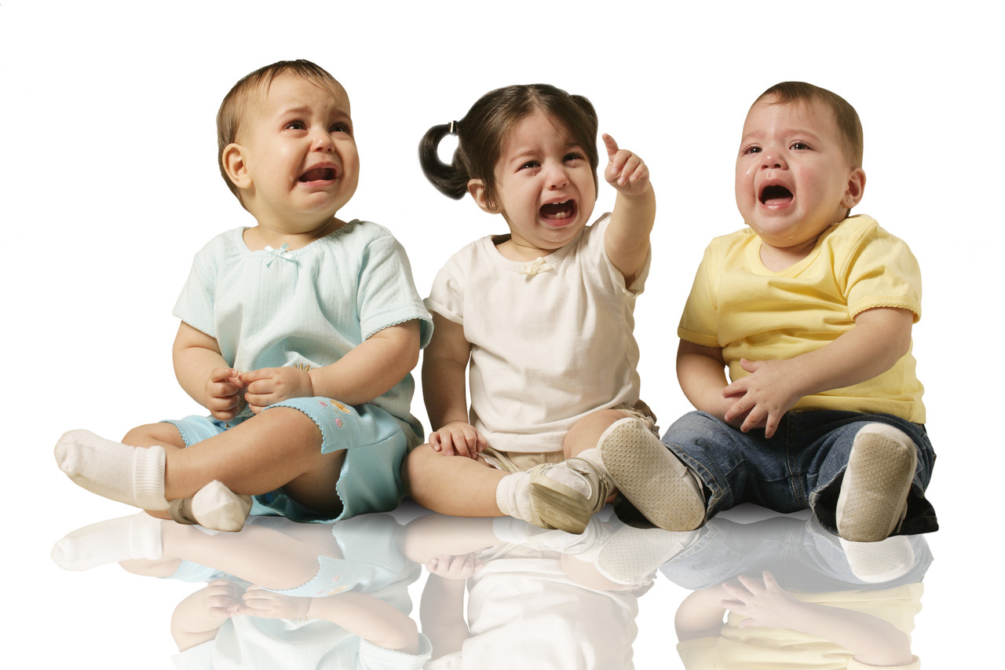
АДАПТАЦИЯ
от лат. «приспособляю» — это сложный процесс приспособления организма, который происходит на разных уровнях: физиологическом, социальном, психологическом.
В силах родителей и педагогов сделать жизнь ребенка счастливой, интересной и насыщенной!

Slide 3
Различают три степени адаптации
-
Лёгкая адаптация—к 20-му дню пребывания в детском саду нормализуется сон, ребёнок нормально ест, не отказывается от контактов со сверстниками и взрослыми, сам идёт на контакт, заболеваемость не более 1 раза сроком не более 10 дней без осложнений.
Адаптация средней тяжести—поведенческие реакции восстанавливаются к 30-му дню пребывания в детском саду.
-
Тяжёлая адаптация—поведенческие реакции нормализуются
к 60-му дню.
-

Slide 4
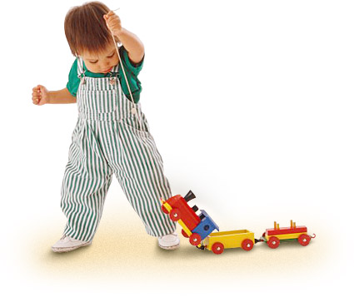
Задачами коррекционной работы с детьми в период адаптации являются:
- создание для ребенка атмосферы безопасности и комфортной обстановки;
- понимание внутреннего мира ребенка и принятие его таким, какой он есть;
- предоставление ребенку большей свободы и самостоятельности.

Slide 5
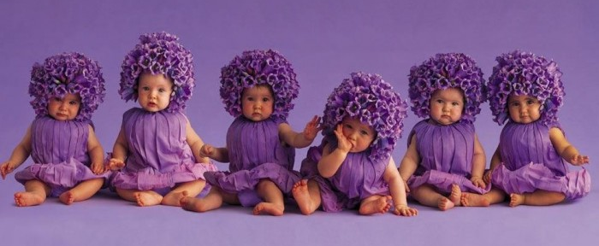
Цель проекта
Систематизация работы по созданию благоприятных условий социальной адаптации детей в условиях дошкольного учреждения.

Slide 6
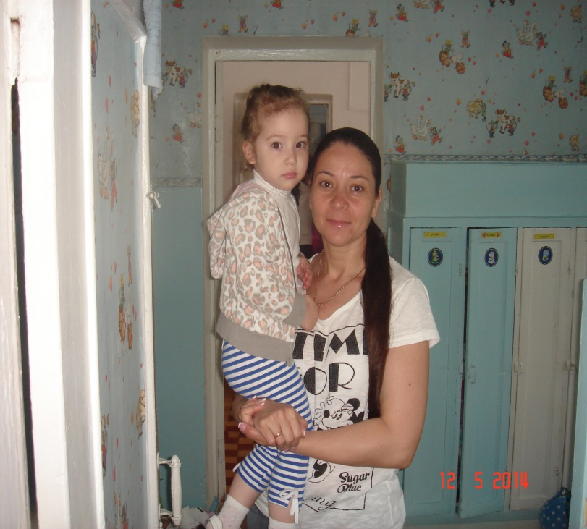
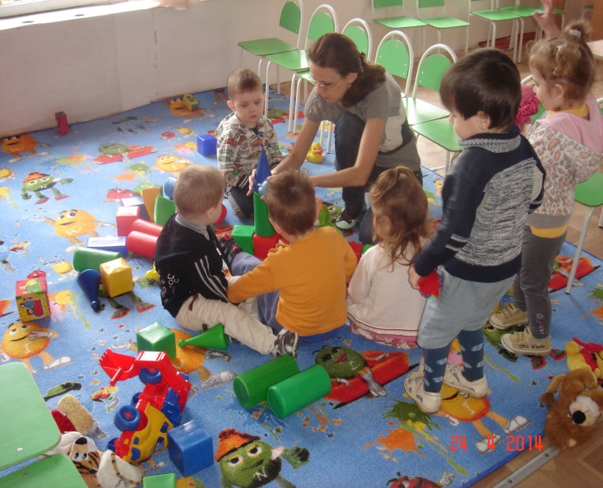
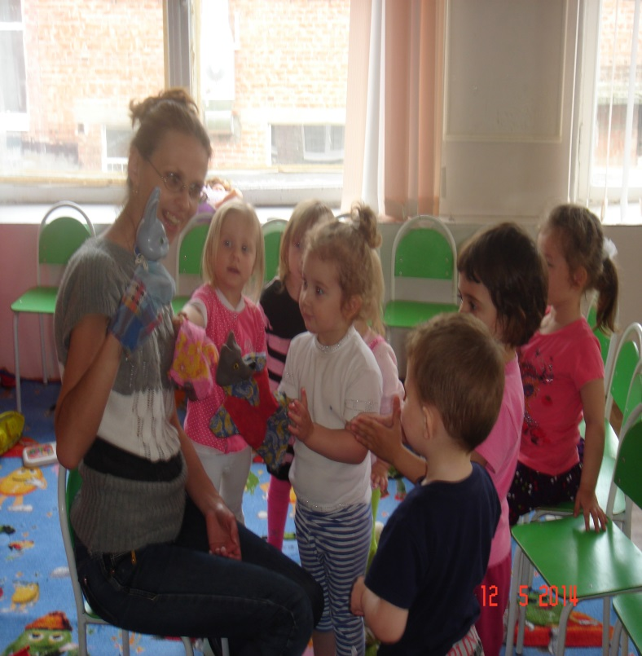
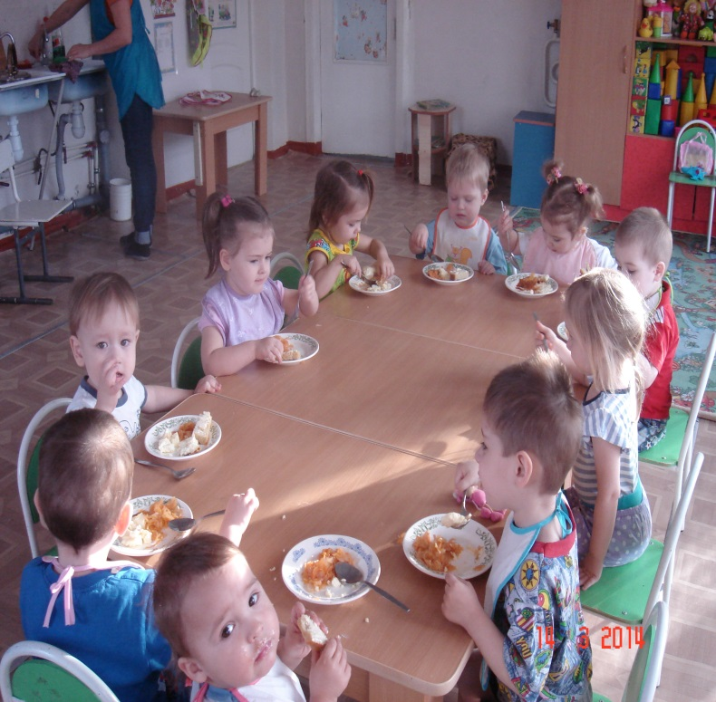
Основной этап
Постепенное заполнение группы
Учет индивидуальных особенностей
Контроль состояния ребенка
Гибкий режим пребывания

Slide 7
Методы
При адаптации детей раннего возраста я предлагаю использовать нетрадиционные методы и приемы.
Эти методы и приемы хорошо использовать для того, чтобы уменьшить невротические проявления у детей: повышенную тревожность, беспокойство, боязливость в новых ситуациях. Увлеченность общим делом способствует отвлечению малыша от стрессового момента расставания с мамой. В процессе задействованы руки детей, это влияет на сенсорное, речевое развитие, что составляет фундамент умственного развития: рука «познает», а мозг фиксирует ощущения и восприятия.

Slide 8
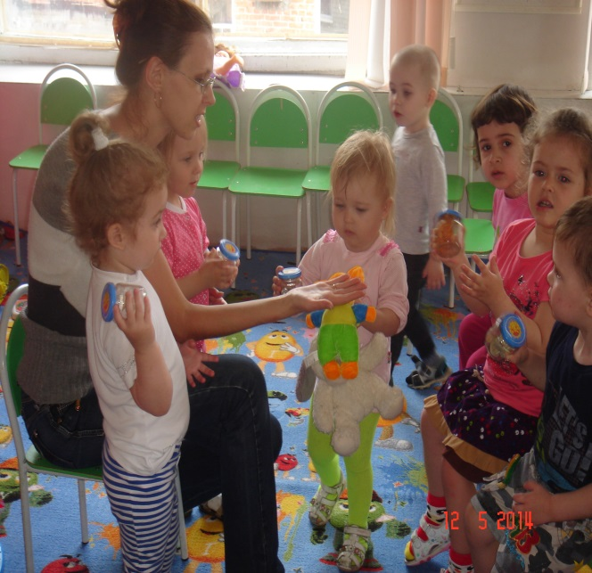
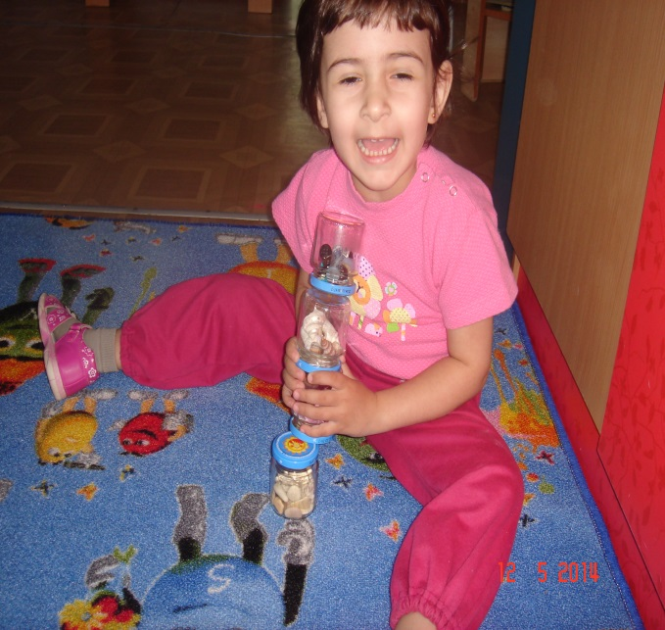
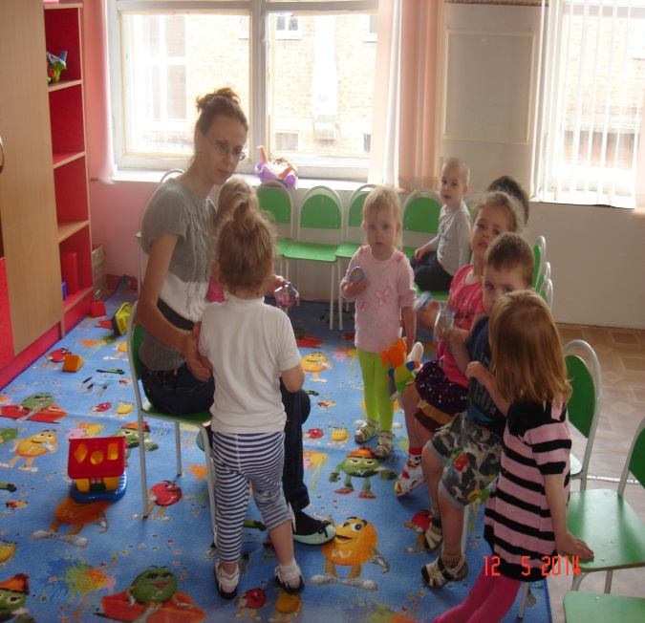
Нетрадиционные методы и приёмы
- Шумовые игрушки. Наиболее эффективным, а иногда и единственным прием работы при адаптации детей раннего возраста является игровая терапия, проводимая как в индивидуальной, так и в групповой форме. Шумовые игрушки, сделанные из различного цвета бусинок, бисера , красивых пуговиц из ракушек и камушек. Дети будут не только прислушиваться к шуму, но и с удовольствием разглядывать содержимое, потому что сама ёмкость - игрушка обязательно должна быть прозрачной.

Slide 9
- Водные игры. Упражнения с водой стимулируют работу мозга детей и вызывают ощущения счастья и радости, т. е. такие чувства, которые невозможно вызвать волевыми усилиями взрослых. Совершенствуется зрительно - пространственная ориентация. Игра, которую я вам предлагаю называется: "Рыбаки и рыбки". Дети с сочками становятся вокруг емкости с водой (воображаемого озера) и с помощью сочка вылавливают рыбок, кладут их рядом на поверхность. При этом вырабатывается глазомер и координация движения руки.

Slide 10
-Мыльные пузыри. Дети с удовольствием пускают пузыри, пытаются дотронуться до них, чтобы лопнуть и испытывают только положительные эмоции.Я использовала таз с мыльной водой, где мы с помощью коктельных трубочек делали мыльные пузыри.

Slide 11
- Пескотерапия. Эти упражнения развивают тактильно – кинетическую чувствительность и мелкую моторику, снимают мышечную напряженность.В данном случае я предлагаю заменить песок крупой – пшеном.При этом обязательно работают обе руки, а не одна ведущая, то есть работают сразу два полушария мозга. Между водой, песком и руками ребенка возникает свой разговор. Ведь руками можно собрать песок в горку, снова выровнять его поверхность, оставить на нем свои отпечатки, следы, углубления, нарисовать целые картины, налить в песочные ямы воду. Использование игр и игровых упражнений с песком и водой очень эффективно, они обладают релаксационным действием.

Slide 12
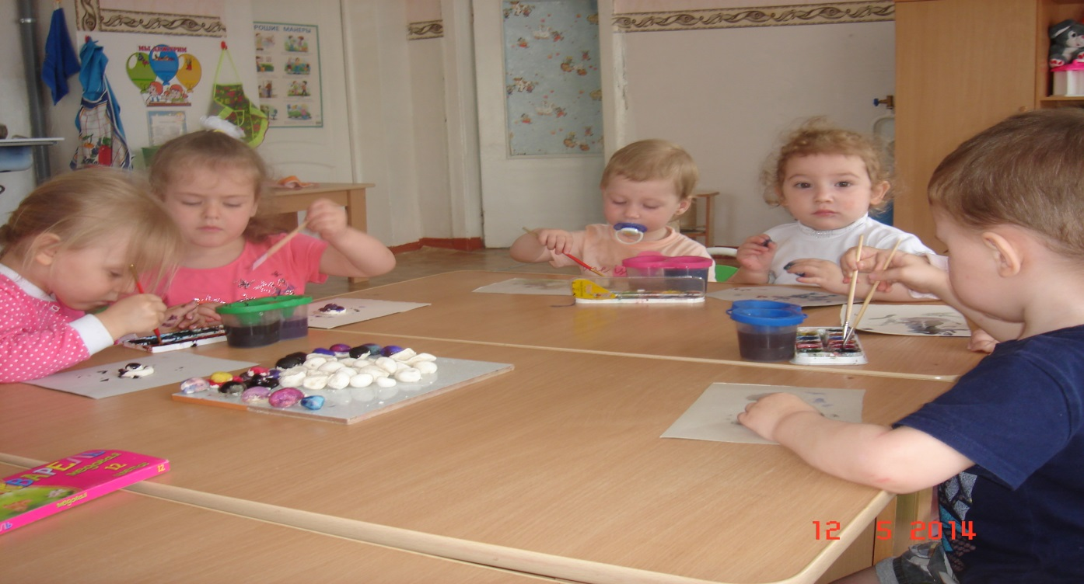
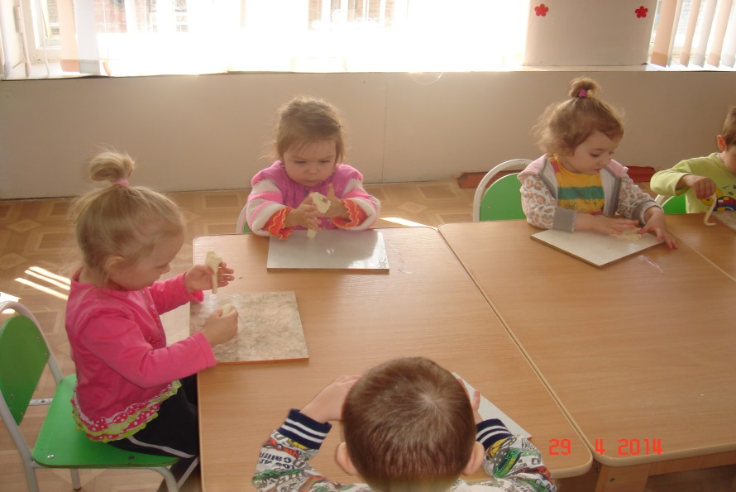
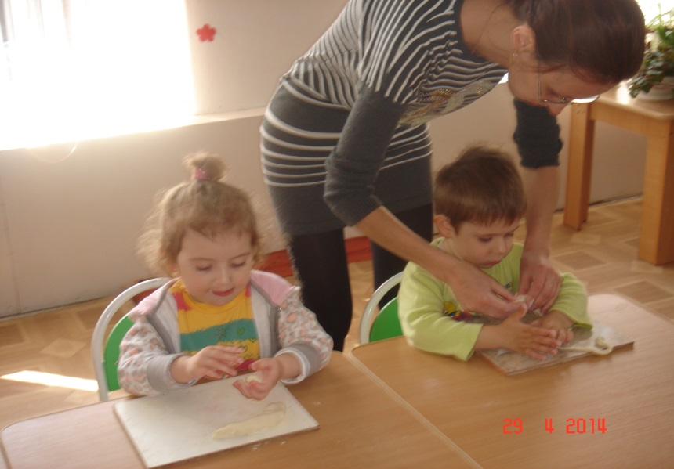
- Тестопластика. Занятия лепкой из теста развивают мелкую моторику, образное мышление, кругозор, знакомят с понятиями формы и размера. Тесто – приятный и податливый материал, с которым дети работают с большим удовольствием. После засыхания изделия мы их разукрашиваем красками.

Slide 13
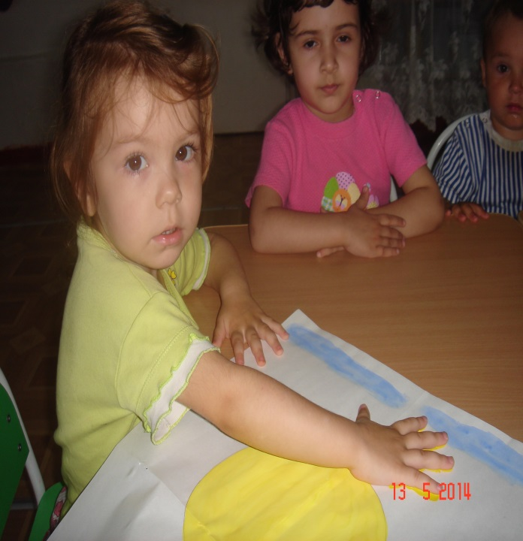
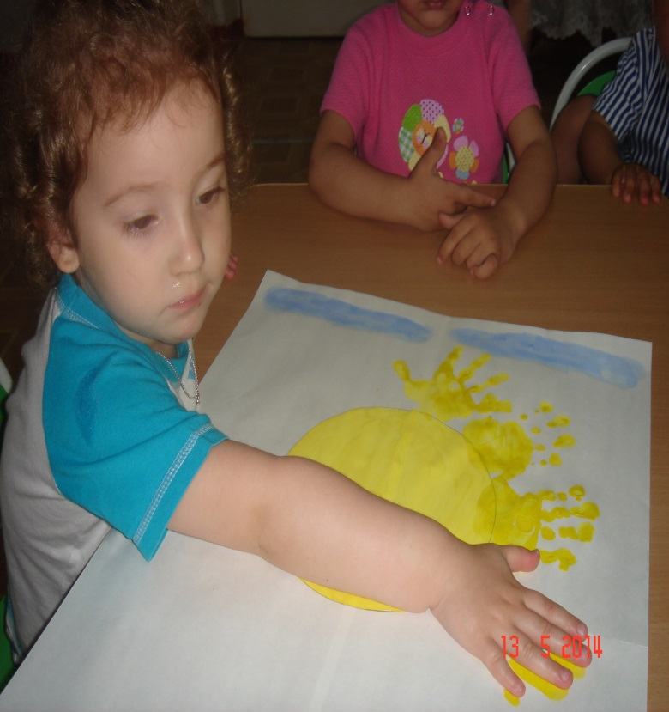
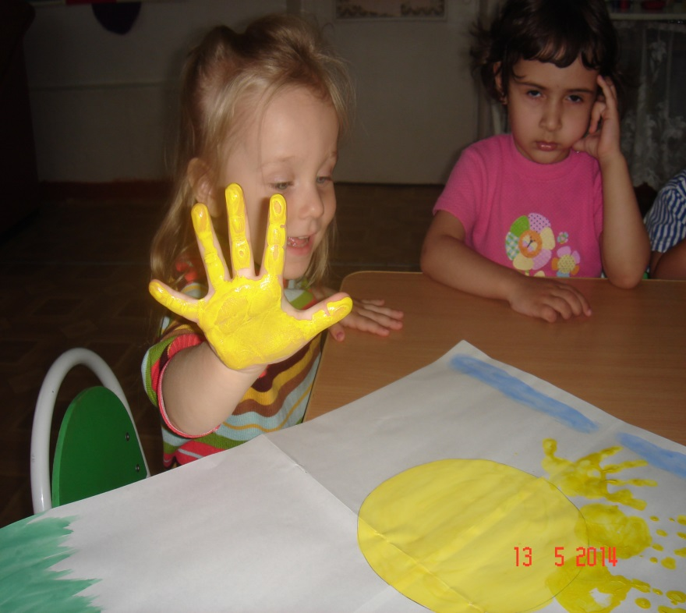
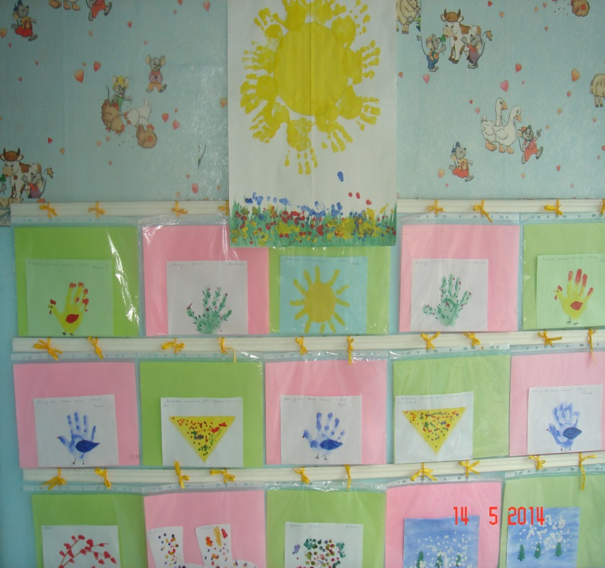
- Пальцевая живопись (рисование ладошкой, пальцами). Не меньше удовольствия детям раннего возраста приносит рисование. Оно нравится всем без исключения малышам. По мере нанесения «узоров», ребёнок начинает видеть в отражении себя – это своего рода сюрприз! Именно нетрадиционное рисование создает атмосферу непринужденности и эмоционально – положительное отношение к деятельности.

Slide 14
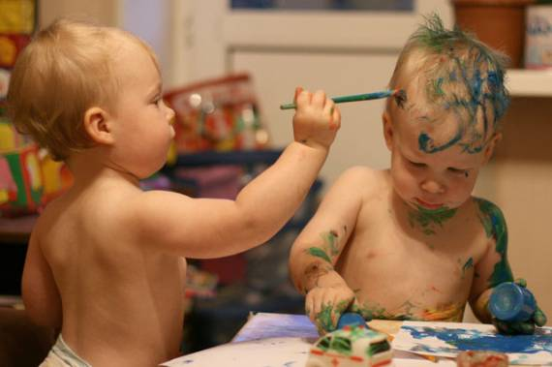
Гипотеза
В заключении хочется сказать, что процесс привыкания детей проходит очень успешно. Степень адаптации в основном легкая и средняя. Положительным является и то, что дети раннего возраста, а особенно второго года жизни, привыкают к детскому саду безболезненно.

Slide 15
